Slide 1
স্বাগতম

Slide 2
পরিচিতি
মোঃ মোশফেকুল ইসলাম
সহকারী শিক্ষক (বিজ্ঞান)
ওসমানপুর উচ্চবিদ্যালয়
ঘোড়াঘাট, দিনাজপুর।
E-mail:
moshfekulislam@gmail.commoshfekuliCell: 01734-102860
শ্রেণিঃ ৯ম/১০ম
বিষয়ঃ পদার্থ বিজ্ঞান
অধ্যায়ঃ স্থির তড়িৎ
তারিখঃ ২৪/১০/২০২০ইং
সময়ঃ ৫০ মিনিট।

Slide 3
শিখন ফল
এই পাঠ শেষে শিক্ষার্থীরা-
১। প্যাসক্যালের সূত্র ব্যাখ্যা করতে পারবে।
২। প্যাসকেলের সূত্রের ব্যবহারিক ক্রিয়া প্রদর্শন করতে পারবে।

Slide 4
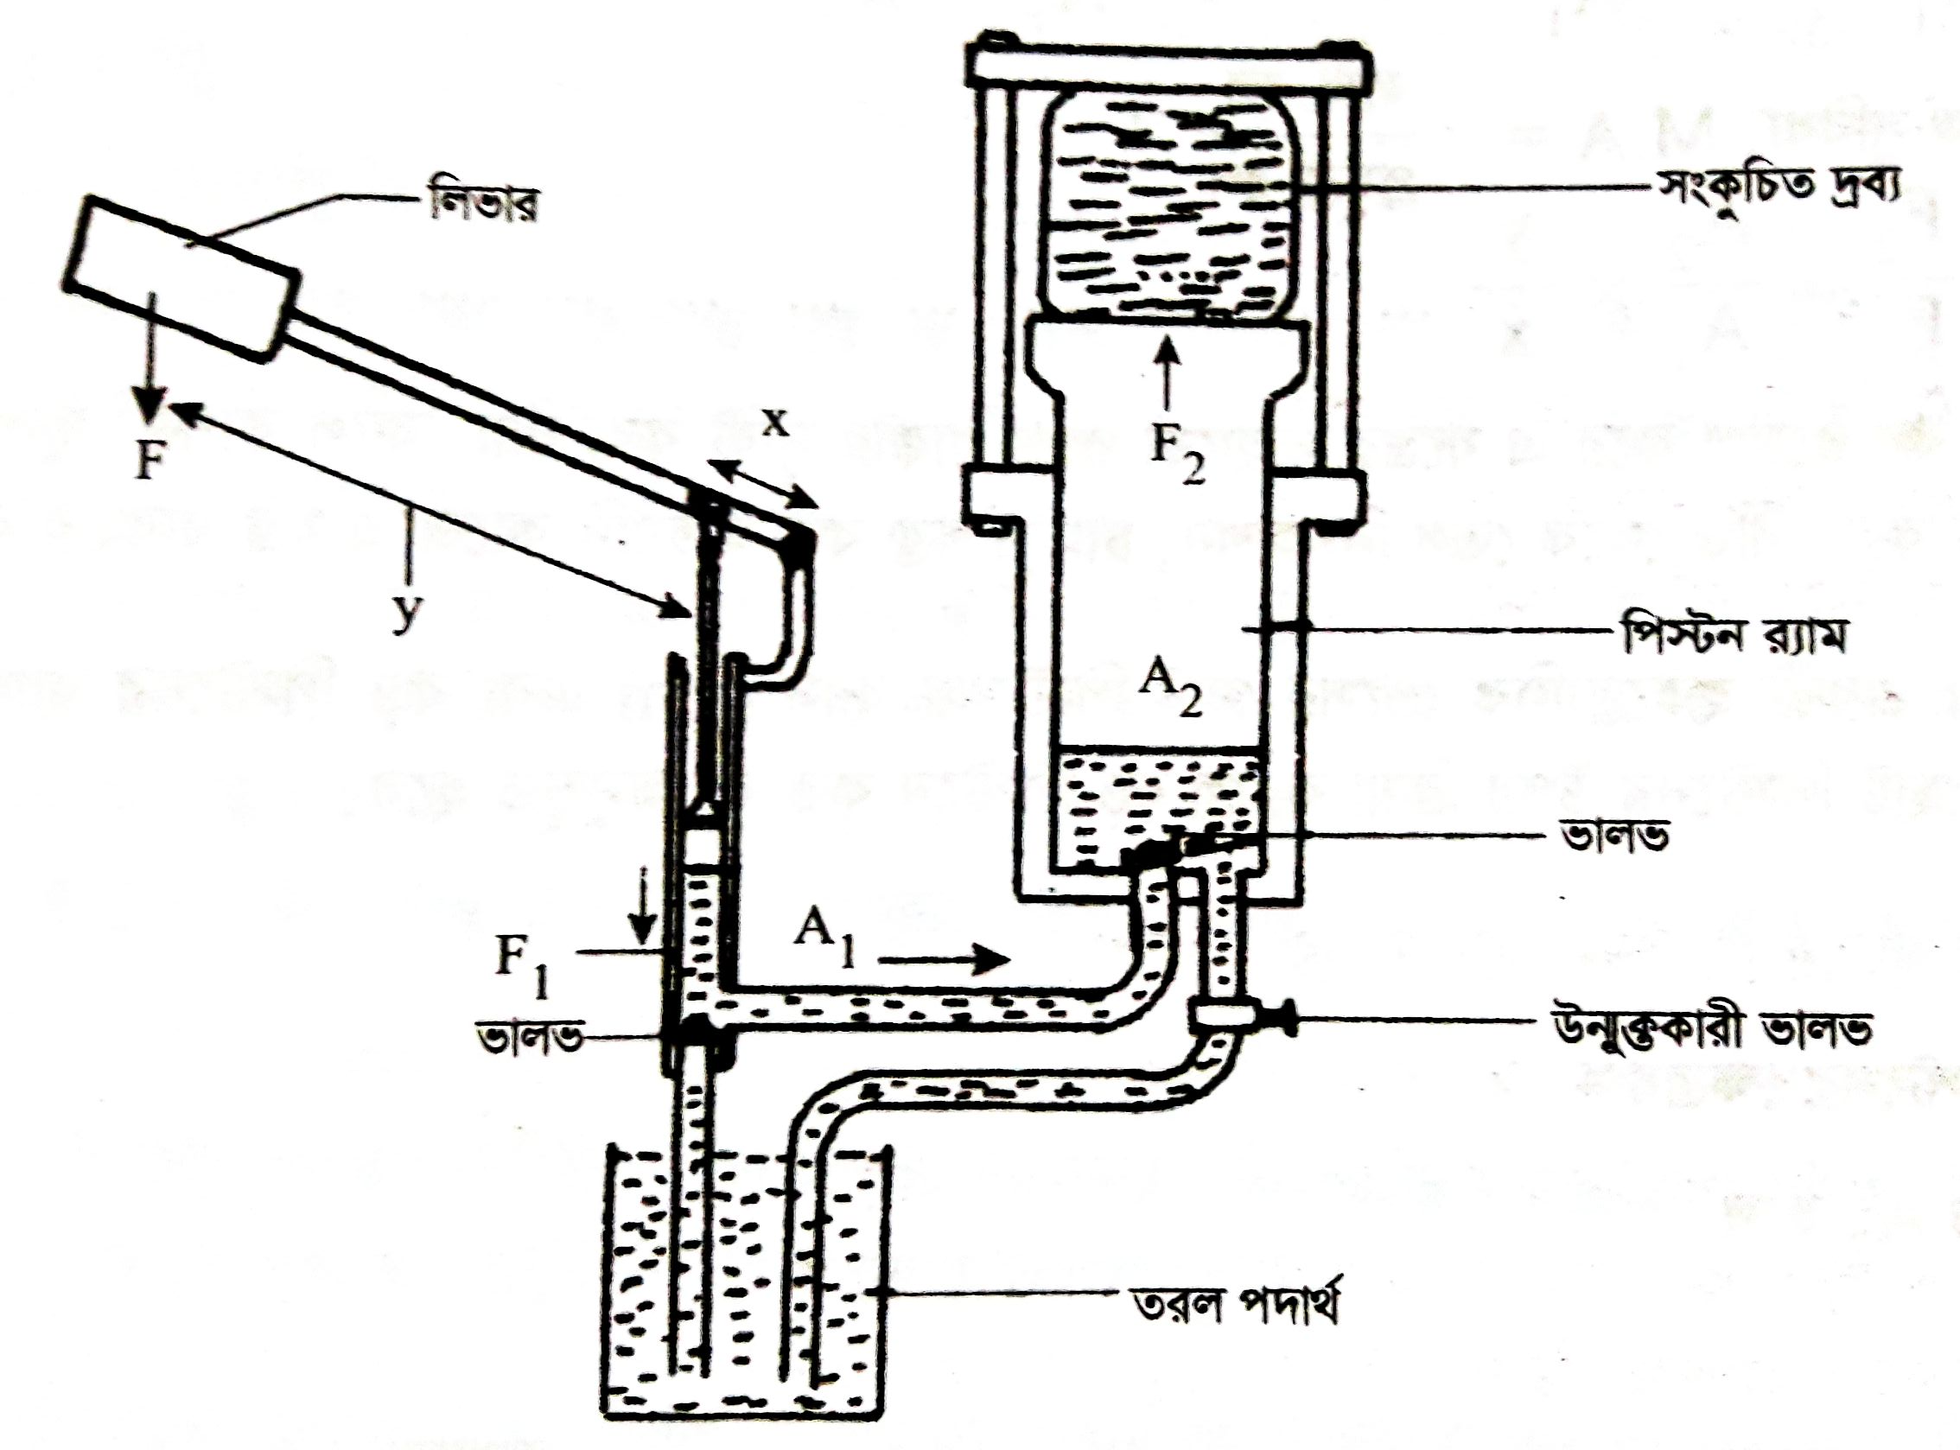

Slide 5
প্যাসক্যালের সূত্র

Slide 7
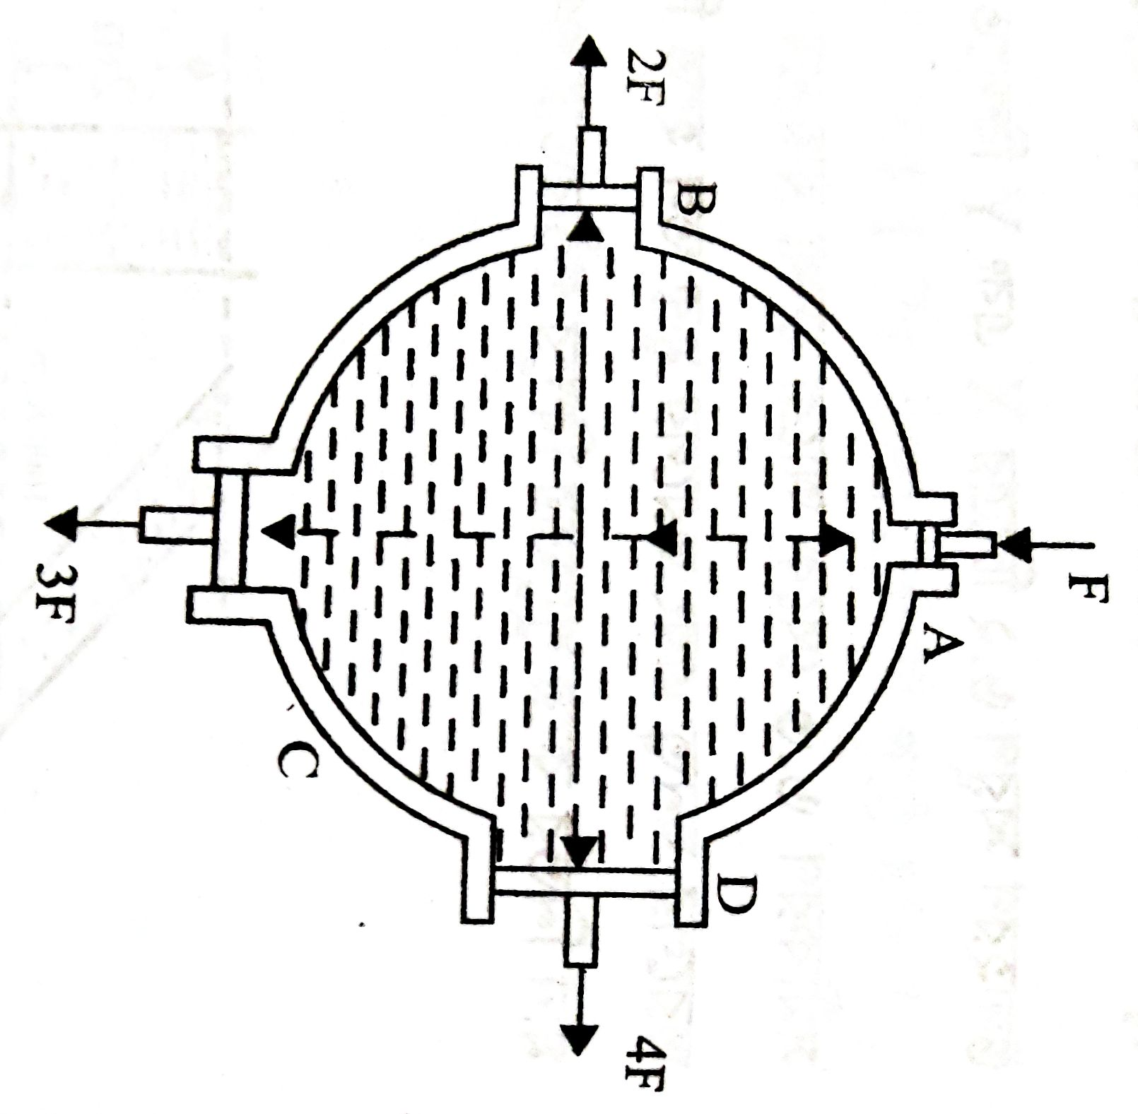

Slide 8
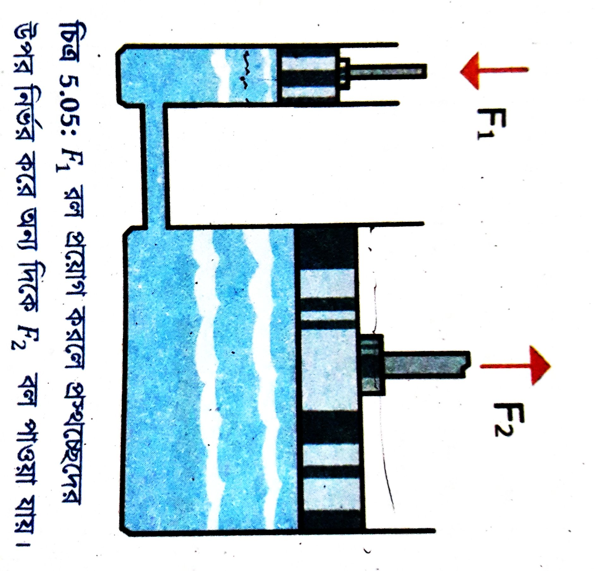

Slide 9
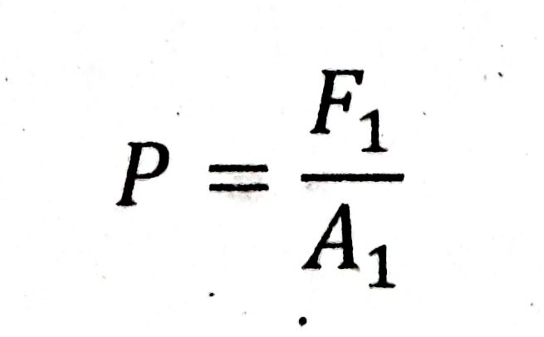
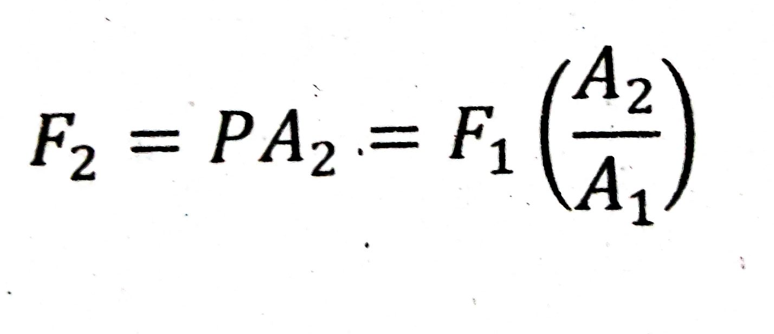

Slide 10
দলীয় কাজ

Slide 11
মূল্যায়ন
প্রশ্নঃ
১। প্যাসক্যালের সূত্রটি বল।
২। বড় ও ছোট পিস্টনে চাপের মান কত ?
৩। উভয় পিস্টনে কাজের পরিমান কত ?
৪। উভয় পিস্টনে শক্তির মান কত ?

Slide 12
বাড়ীর কাজ

Slide 13
ধন্যবাদ

